Slide 1




Astross
Christian Segundo Ortega
Sonia Patricia Narváez

Slide 2
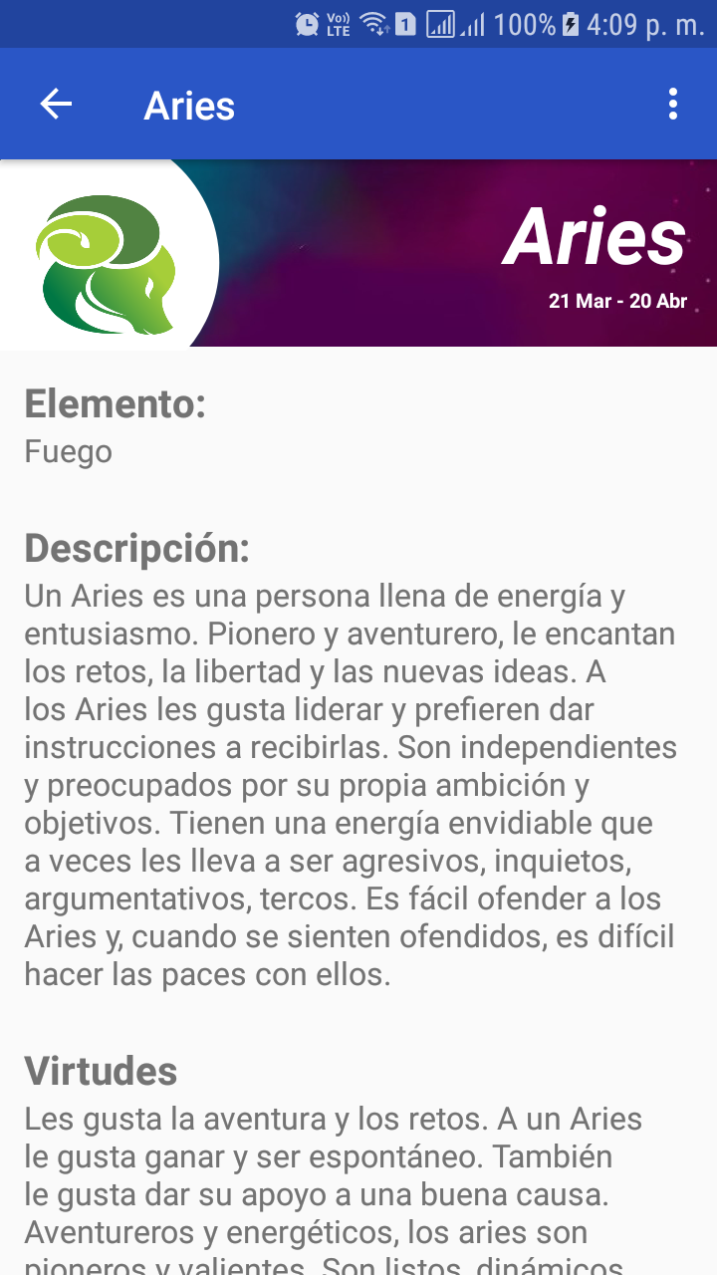
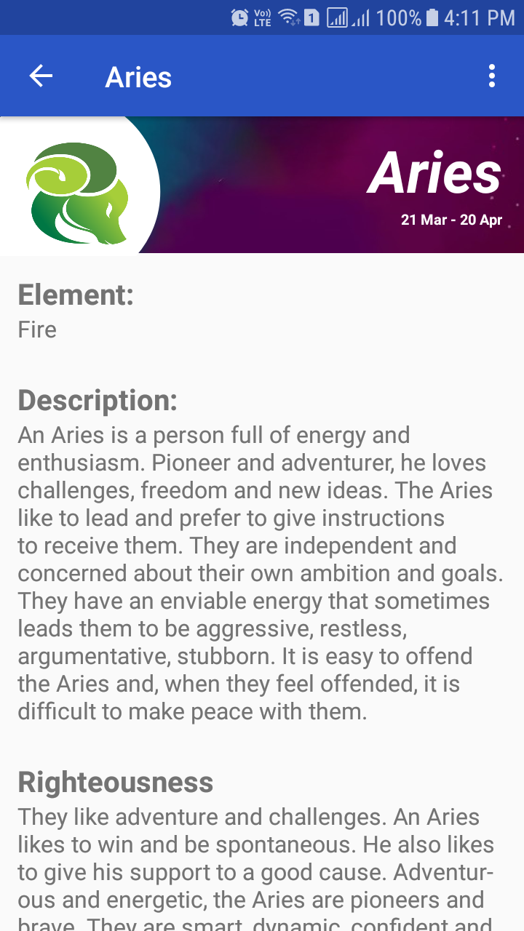
Idiomas

Slide 3
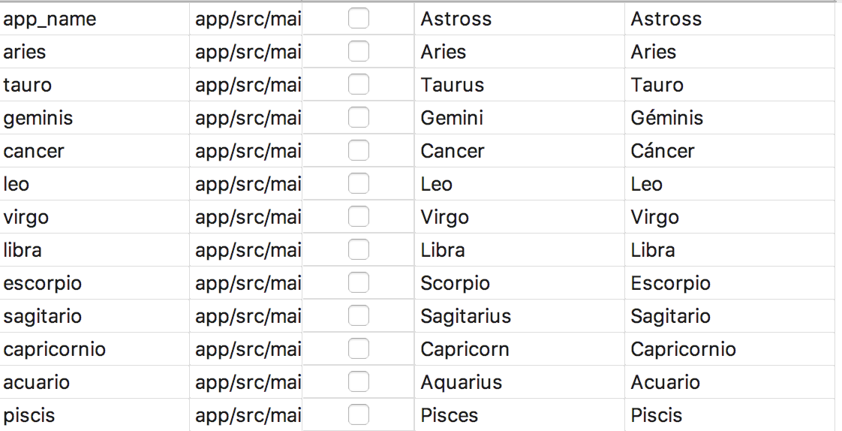


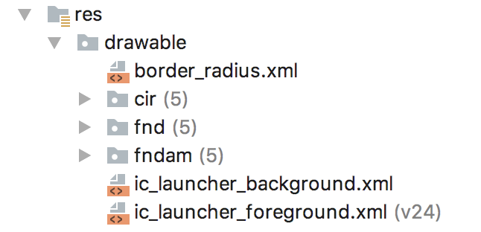
Texto
Imágenes

Slide 4
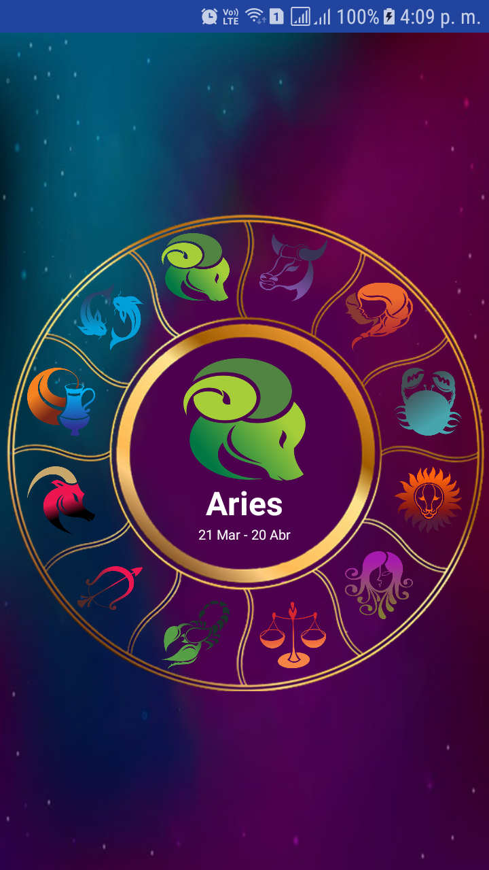
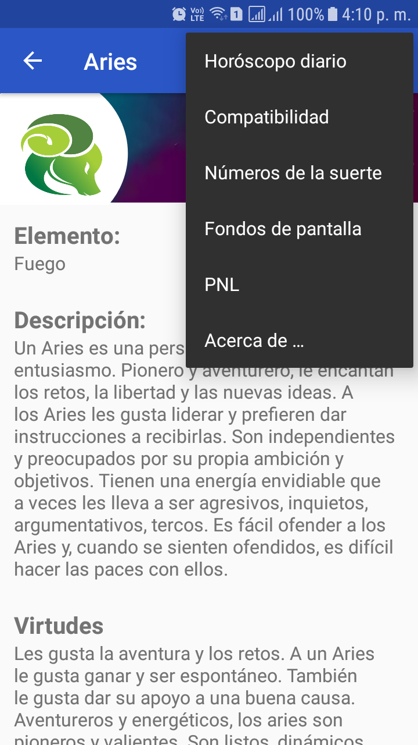
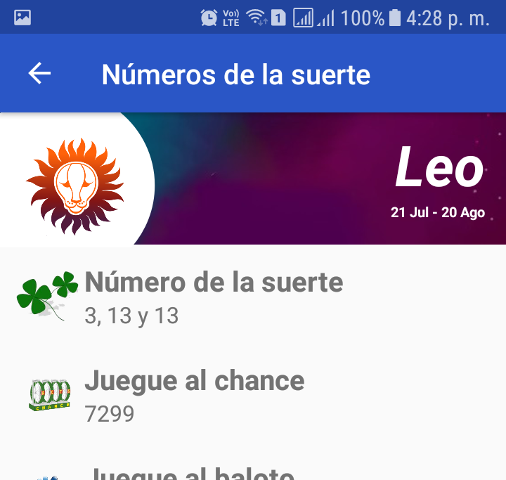
Diagrama de navegabilidad
Splash (1)
Main (1)
Signo (1)
Opción (6)
Permite realizar la selección de un signo zodiacal
Muestra información sobre el signo y posee el menú de opciones
Muestra información según la opción previamente seleccionada

Slide 5
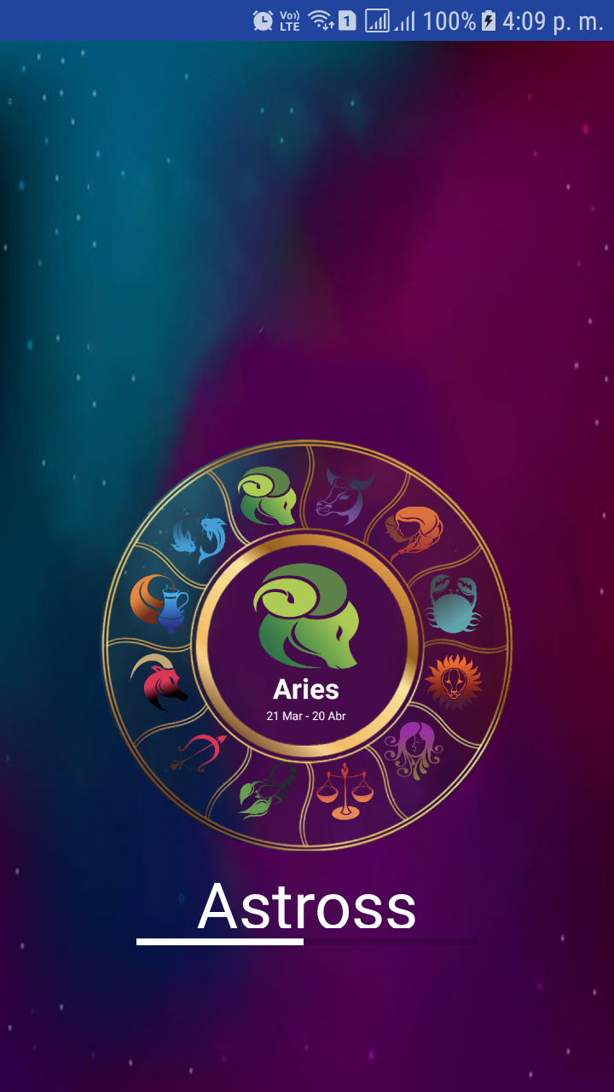

Slide 6
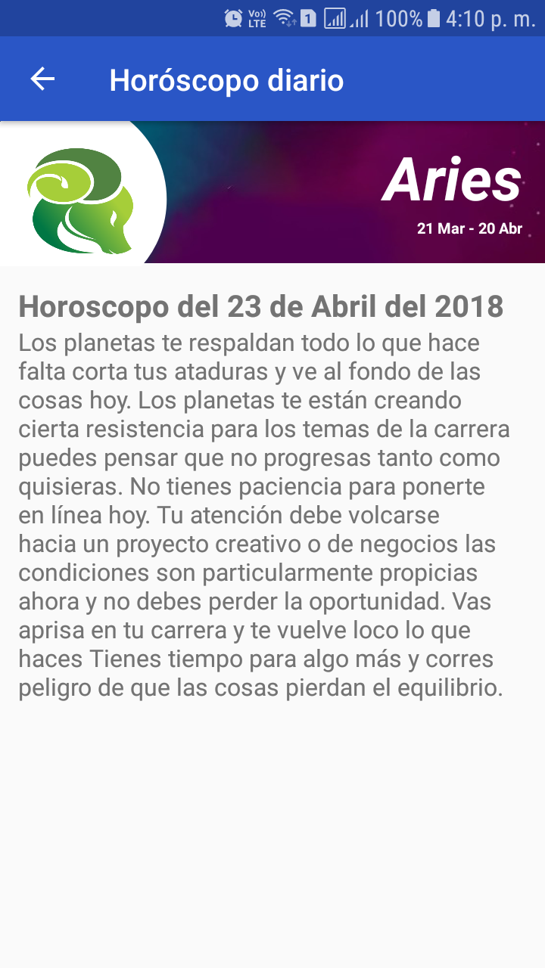

Slide 7
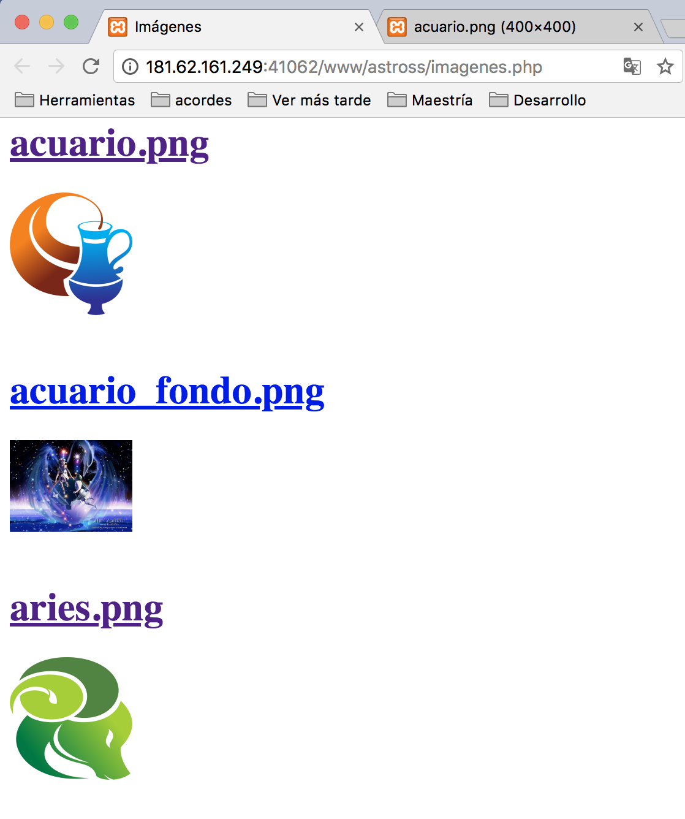
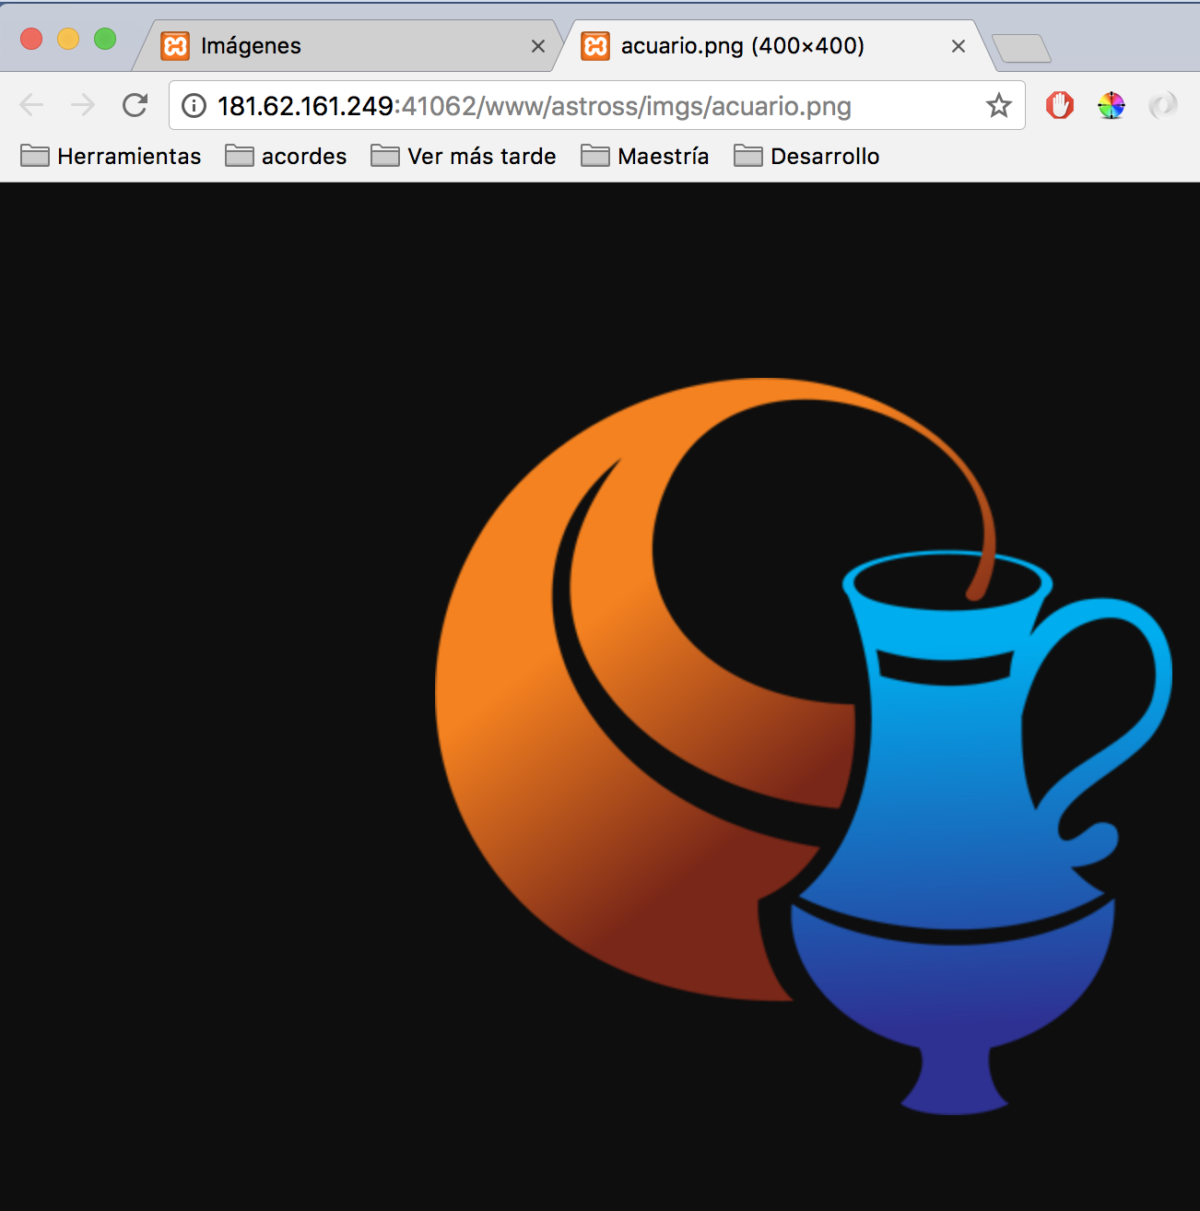
Api

Slide 8
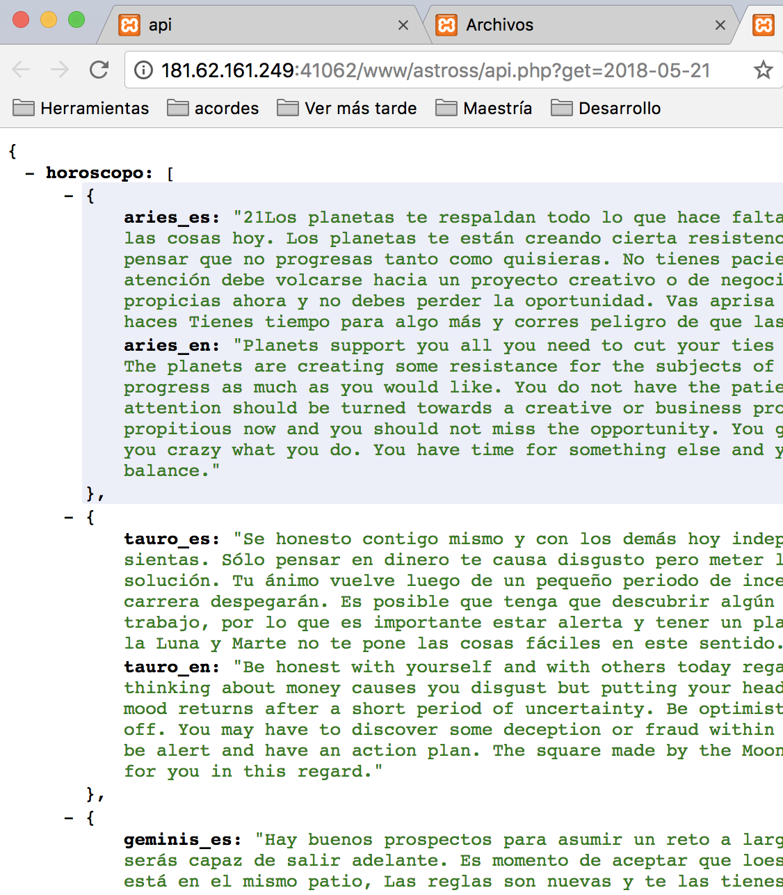
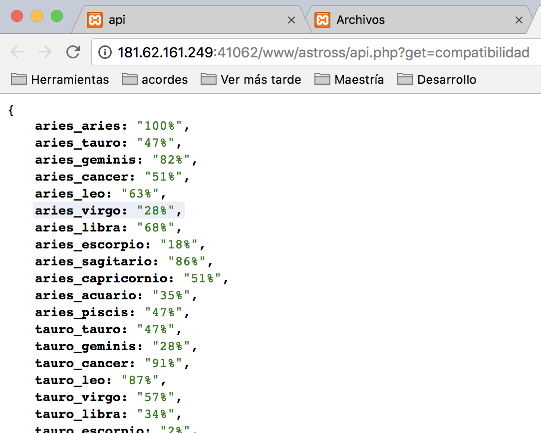
Api

